Slide 1
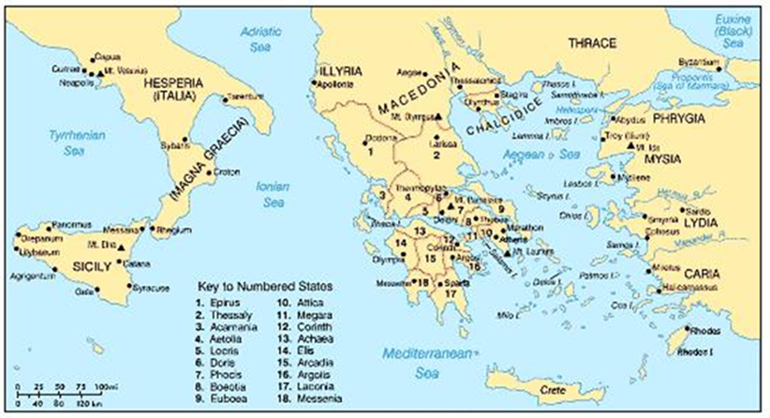
Kulturní transfer
CO SE PŘENÁŠÍ
- žánry: komedie, tragédie, mimos (→ mimus) - inscenační konvence: organizace divadelního prostoru, maska, pojetí kostýmů, práce se scénografií a rekvizitami - organizace herců

Slide 2
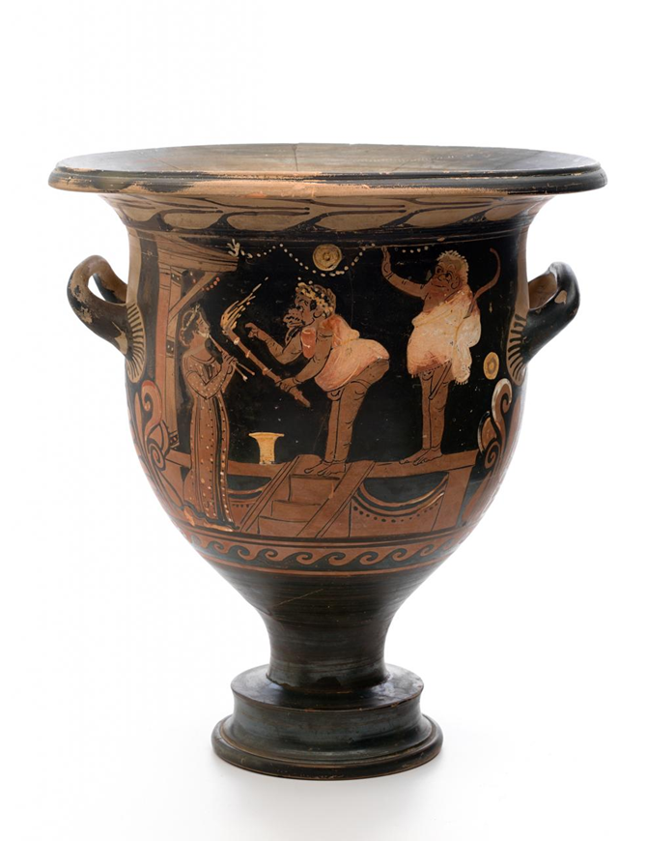
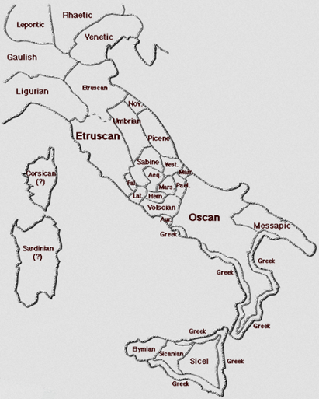
Komedie
DORSKÁ KOMEDIE
komický žánr
vznik: dórští Řekové, Megara → Sicílie
autor: Epicharmos
možný předchůdce řecké komedie
výsměšné zpodobnění bohů, hrdinů i skutečných lidí (burleska)
ustálené postavy
ŘÍMSKÁ KOMEDIE - palliáta a togáta - 240 př. Kr.: Ludi Romani
ATELLANA - oskická fraška - ustálené postavy: Maccus, Bucco, Pappus, Dossennus, Manducus

Slide 3
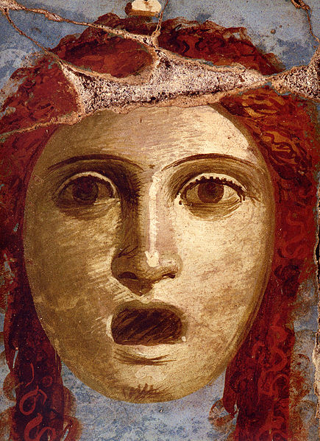
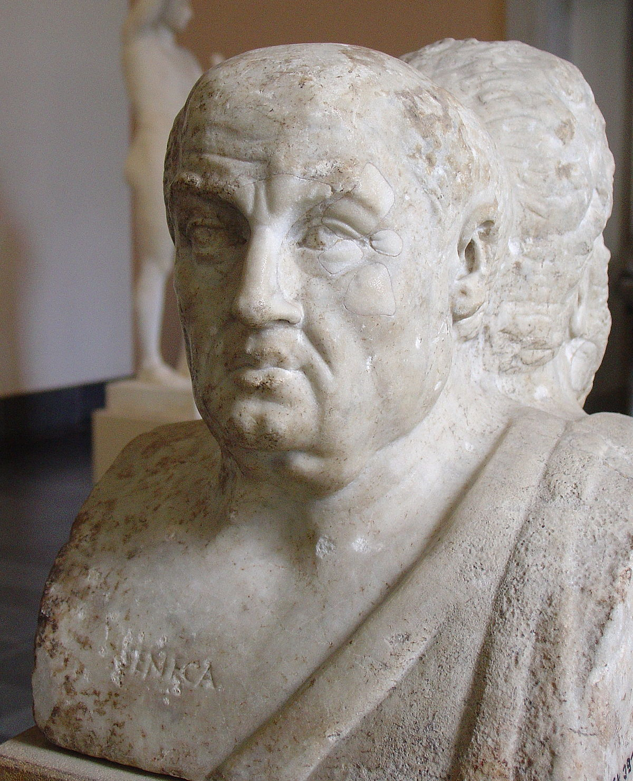
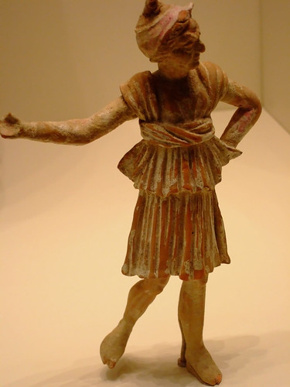
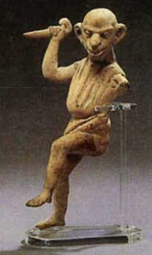
Tragédie
Mimus
mluvená řeč, zpěv i tanec
kratší útvar a naopak i někdy velké množství postav (i sbor) a spektakulární děj
vážný i komický (satirický) mód
kombinace improvizace a připraveného textu
bez masek
hrají i ženy
ŘECKÁ TRAGÉDIE
ŘÍMSKÁ TRAGÉDIE - z řecké mytologie (crepidata) - z římské historie a mytologie (praetexta [prétexta]) SENEKA (císařství)

Slide 4
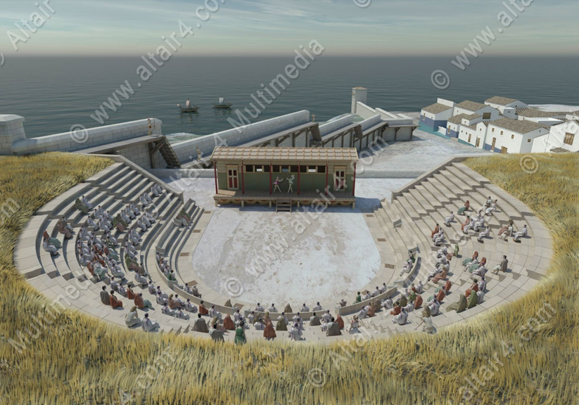
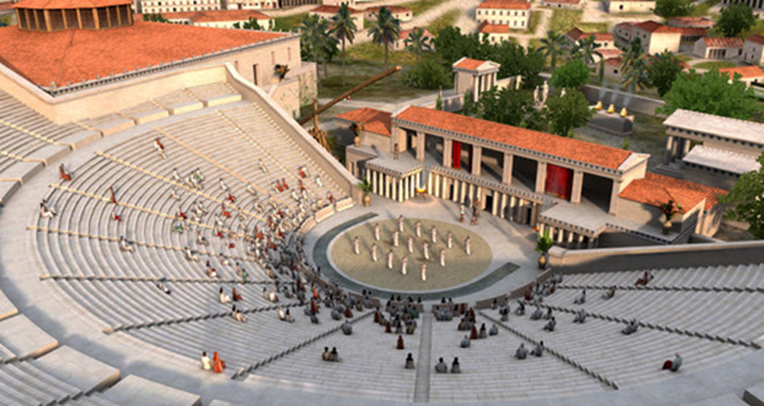
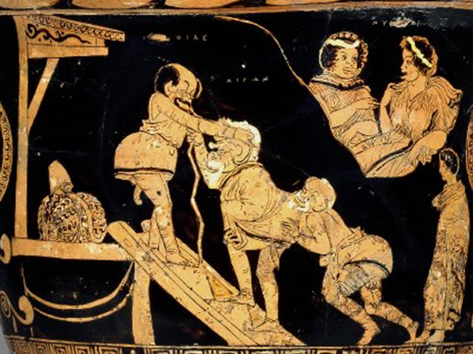
Divadelní vs. performanční prostor
THEATRON
+
FLYACKÉ JEVIŠTĚ
Řecké divadlo 4. století

Slide 5
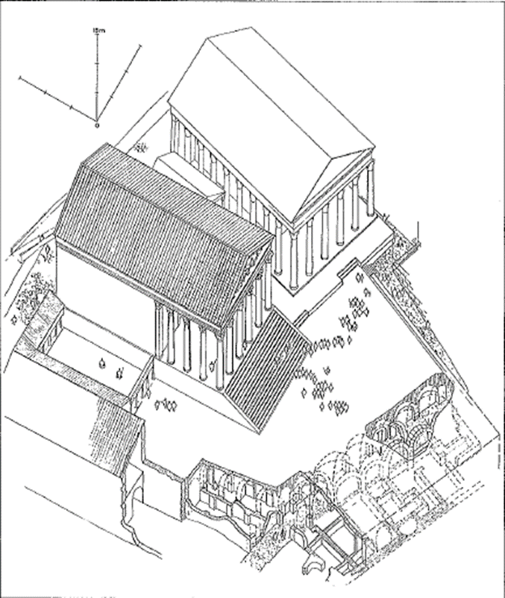
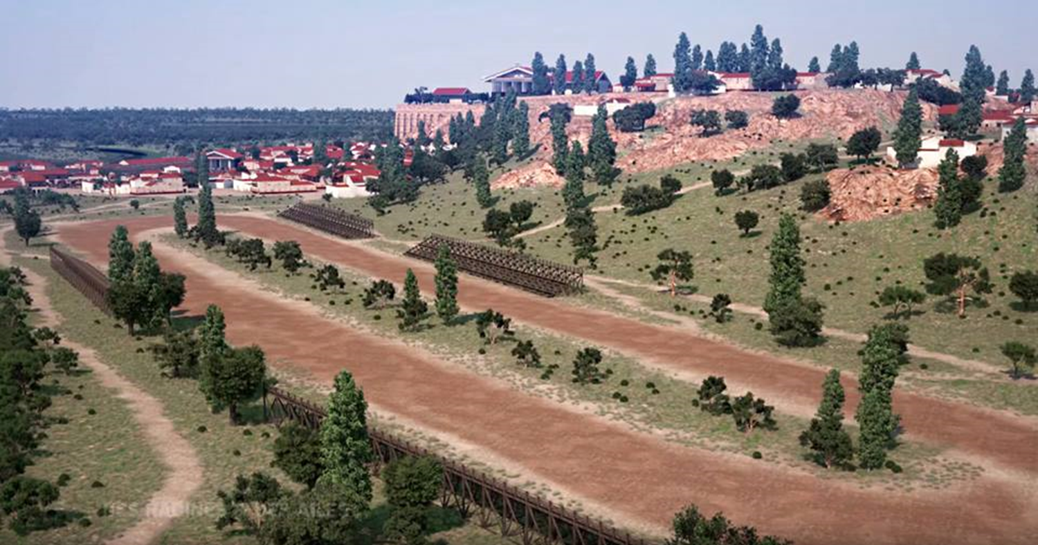
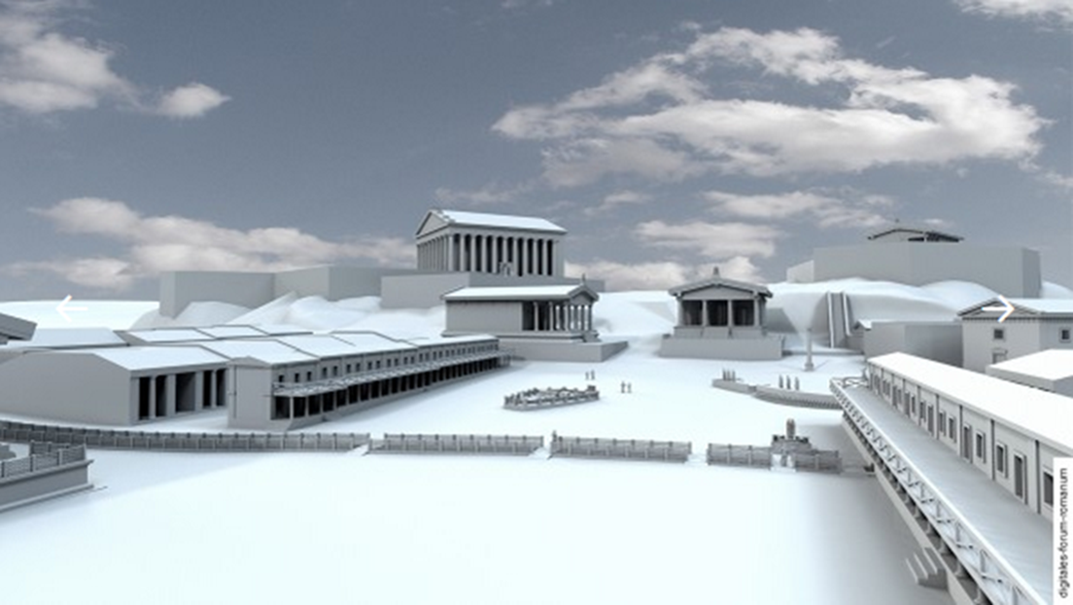
Divadelní vs. performanční prostor
Chrám Velké matky na Palatinu
Forum Romanum
Circus maximus

Slide 6
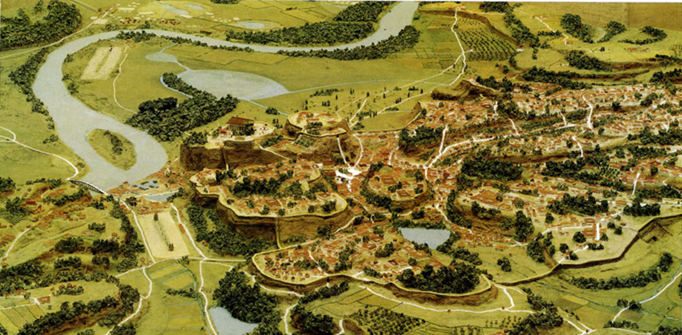
Řím za republiky (509‒27 př. Kr.)

Slide 7
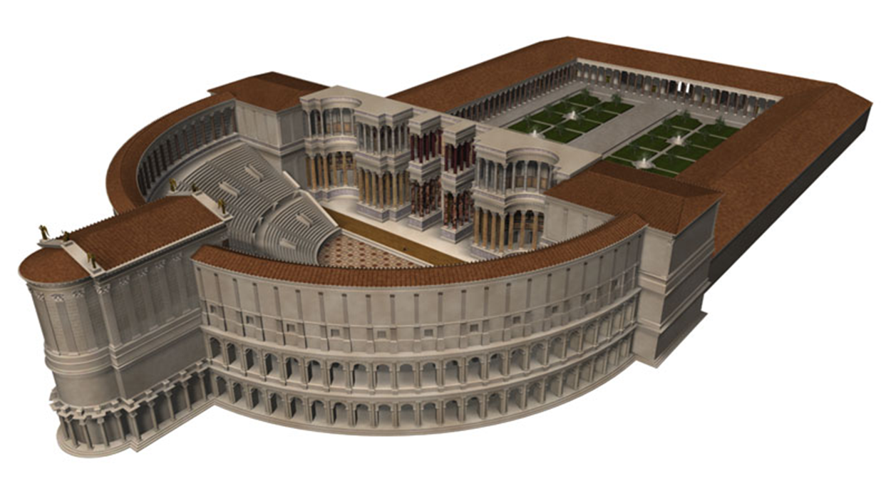
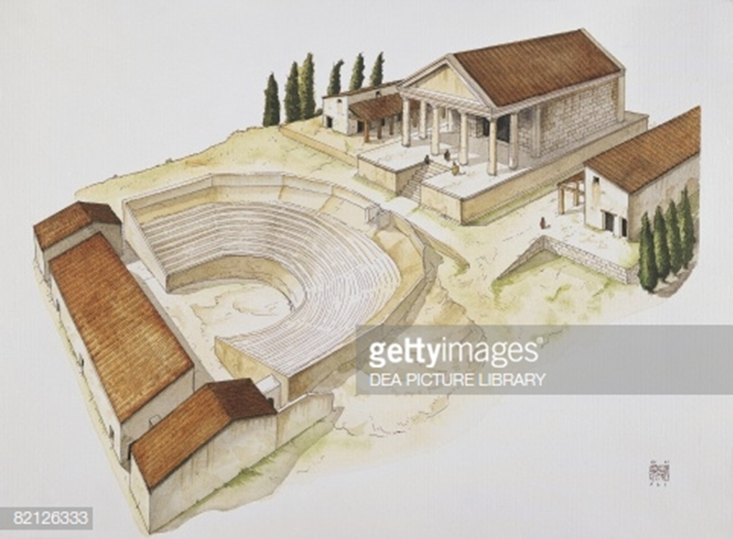
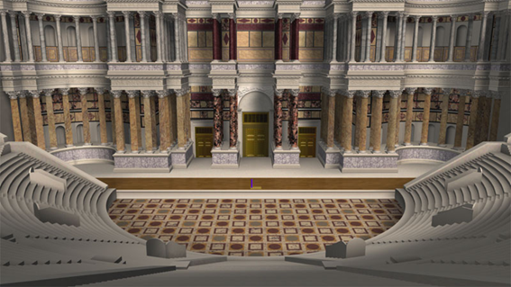
Spektakularizace veřejného a divadelního prostoru (konec republiky, císařství)
Magna Graecia: divadlo-chrám
Pompeiovo divadlo, Řím

Slide 8
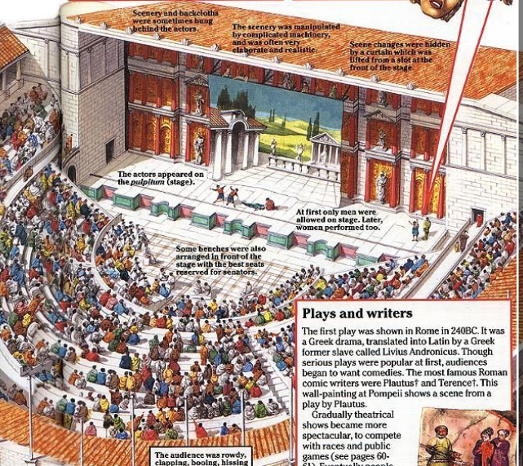
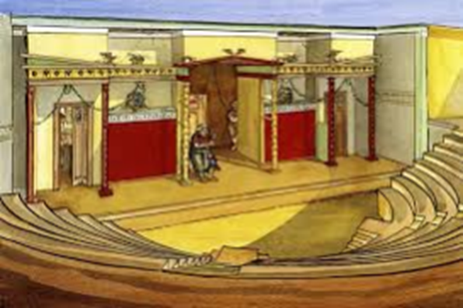
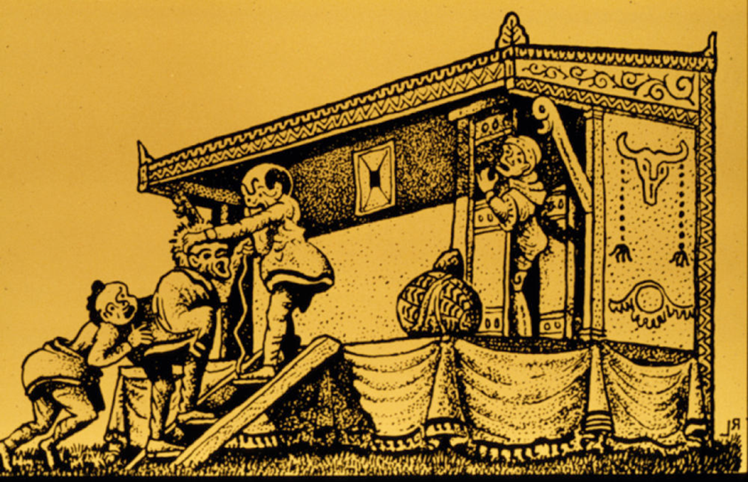
Spektakularizace divadelního prostoru: scénografie a mašinérie
scaenae frons
opona
periakty velum …

Slide 9
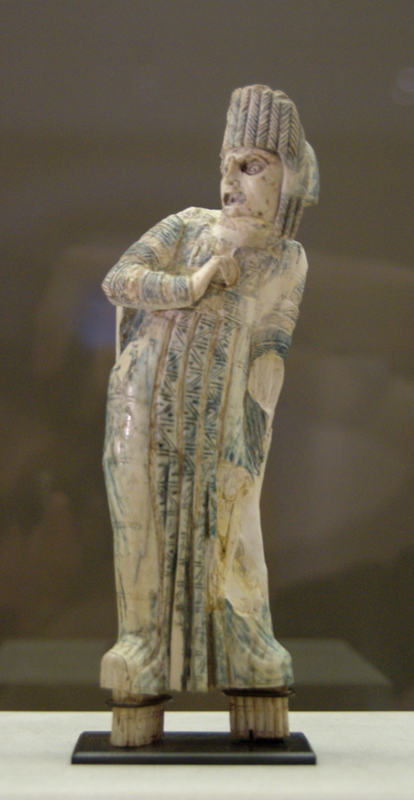
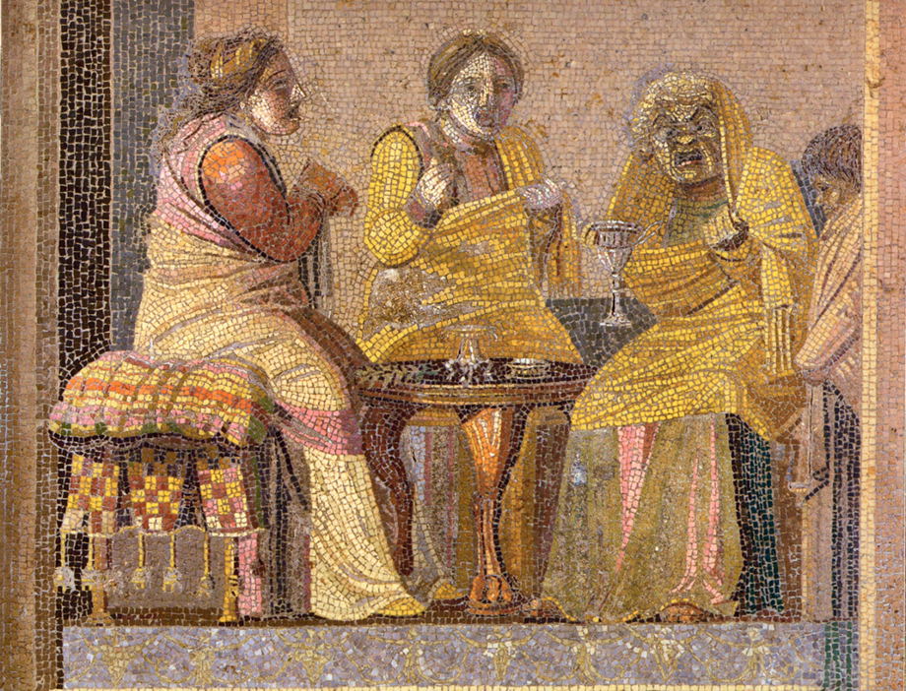
Spektakularizace divadelního prostoru: kostým
onkos
Pokud si máme učinit názor na tragédii, pojďme nejprve prozkoumat její vnější znaky: […] Po scéně se klátí na neúměrně vysokých botách, jeho hlava je úplně skrytá pod obrovskou maskou, jejíž ústní otvor se hrozivě šklebí do publika, jako by je chtěl spolknout, a to nemluvím o hrudních a břišních vycpávkách, díky kterým má postava herce působit mohutnějším dojmem, protože jinak by nepěkně vynikla disproporce šířky těla vzhledem k jeho výšce. Lúkianos: O tanci

Slide 10
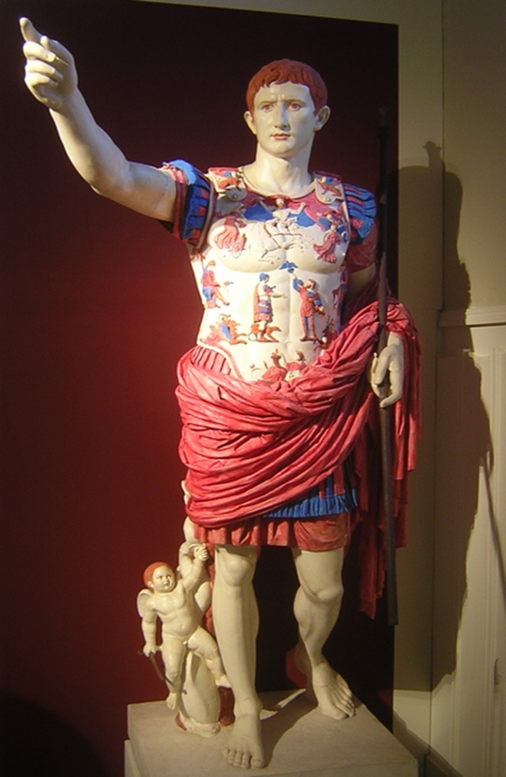
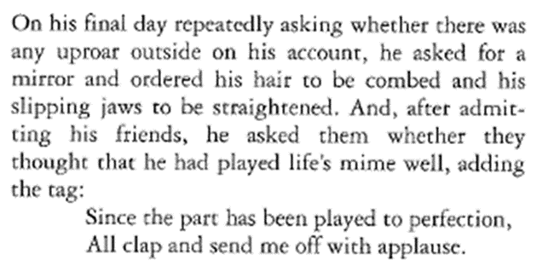
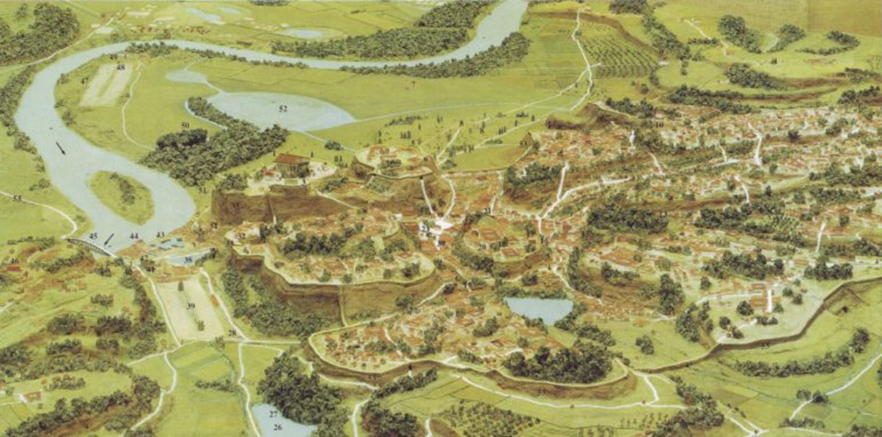
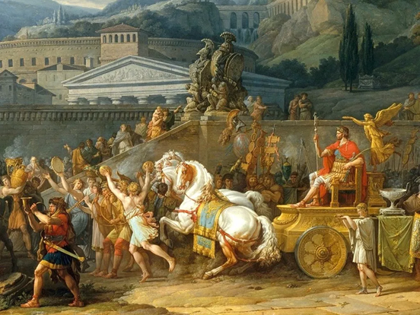
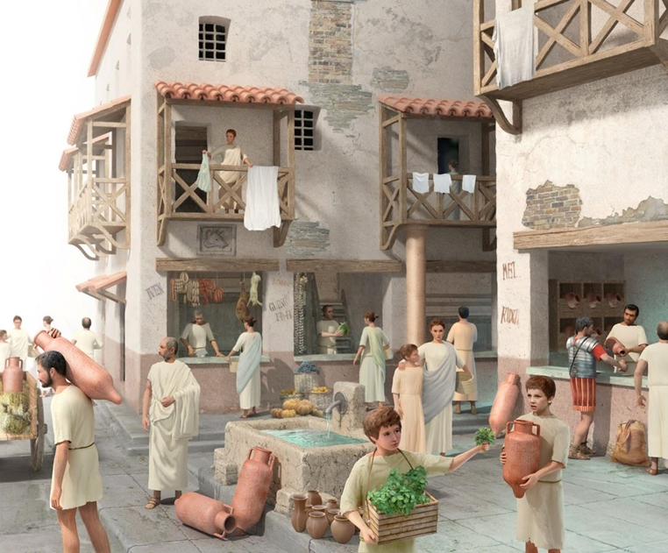
Spektakularizace veřejného prostoru: Augustova přestavba Říma
→ 29‒17 př. Kr:
AUGUSTOVA PŘESTAVBA ŘÍMA
29 př. Kr.: Illyricum, Actium, Alexandrie

Slide 11
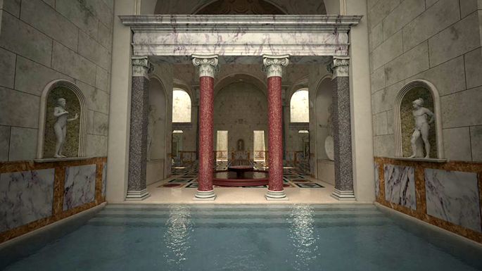
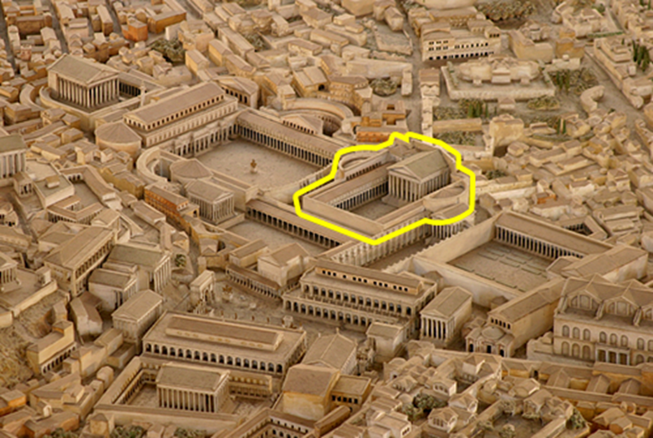
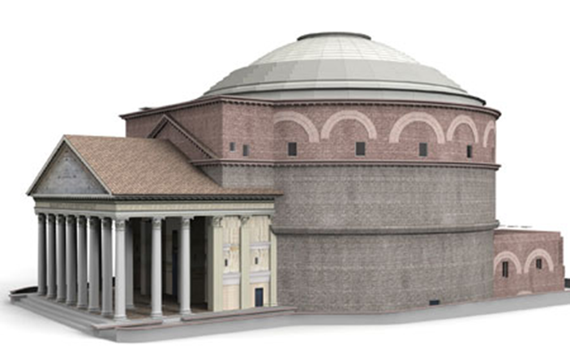
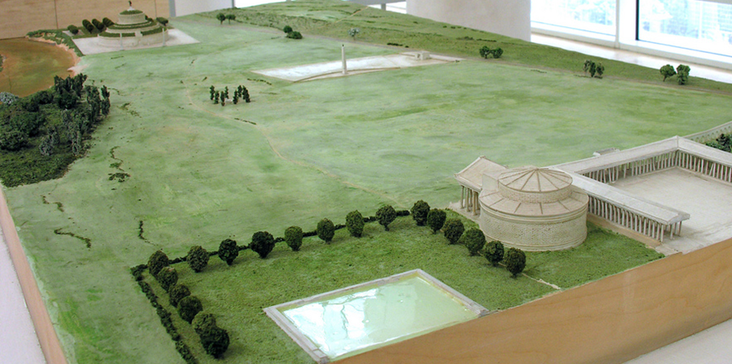
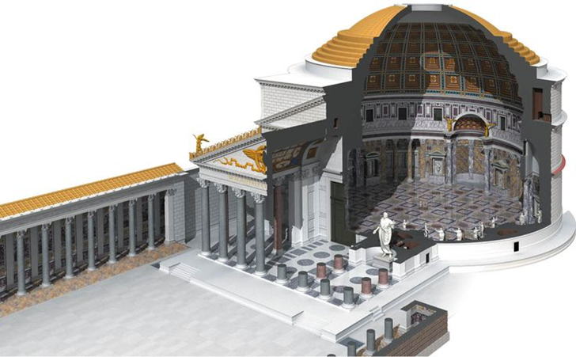
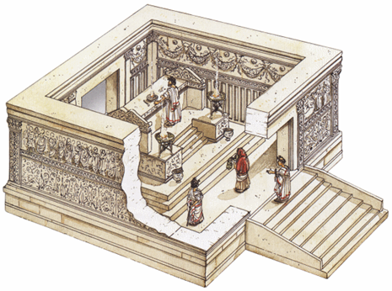

Slide 12
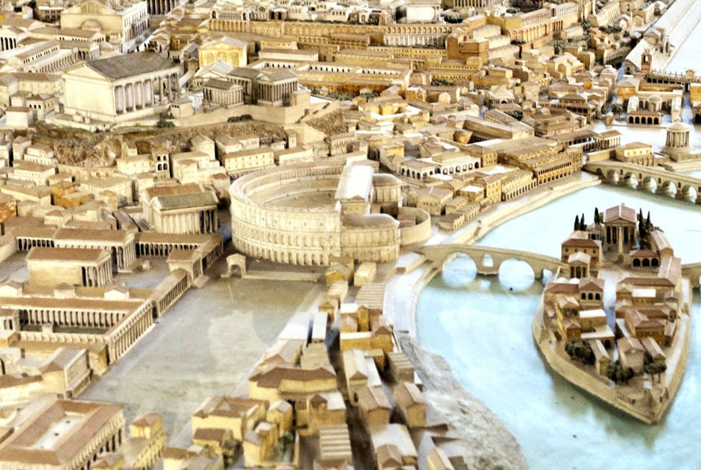
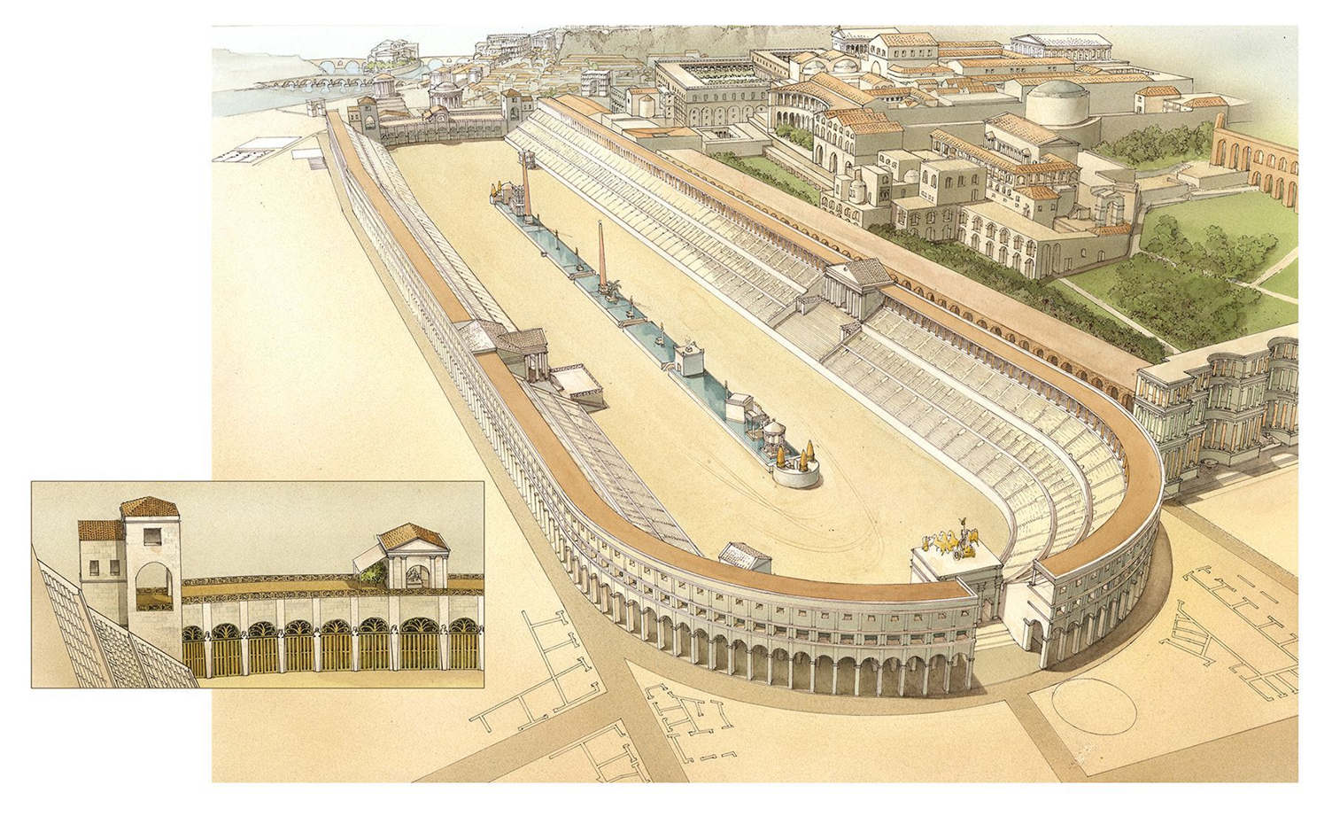
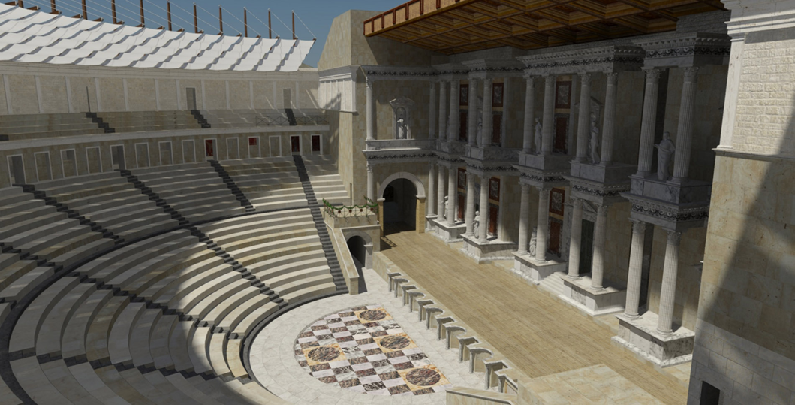
Marcellovo divadlo

Slide 13
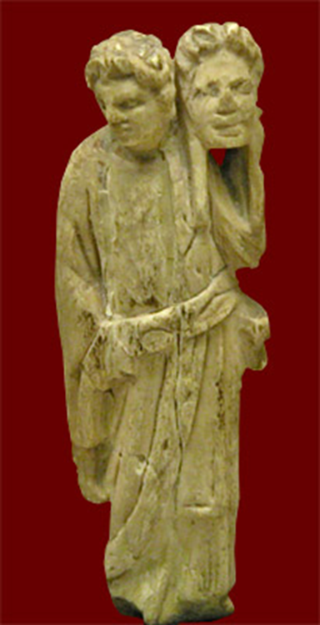
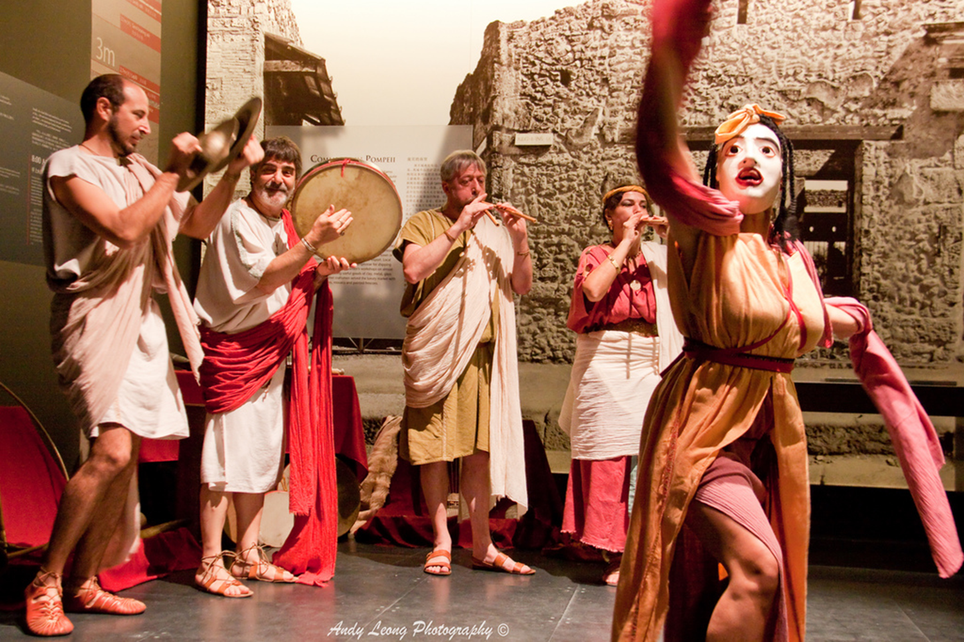
Pantomimus jako tělesná technika
Přední pantomim té doby, tj. vlády císaře Nerona, byl nepochybně muž skvělých schopností, který nad všemi vynikal šíří svého uměleckého záběru a vycizelovaností výrazu. […] rozhodl se, že bude hrát bez doprovodu hudebního nástroje či zpěvu. A jak řekl, tak udělal.
Udavačům rytmu, flétnistům a dokonce i sboru, těm všem nařídil zachovat naprosté ticho. A potom ‒odkázán jen na pohyby svého těla ‒ předvedl vášnivou lásku Area a Afrodity, udavačské Slunce, Hefaistovo řemeslné umění, to, jak spoutal oba milence sítí, i ostatní bohy, jak přihlíží a baví se, ruměnec Afroditin i stud Areův a jeho naléhavé prosby o slitování – zkrátka celý příběh.
Demetrius byl představením unešen a nešetřil na adresu pantomima chválou. Aby vyjádřil své nadšení, zvednul se ze sedadla a zvolal na celé divadlo: „Úžasné, nejen že vidím postavy, které předvádíš, já je dokonce slyším mluvit! Připadá mi, jako by tvoje ruce byly zároveň tvým jazykem.“
Lukianos: O tanci

